Slide 1


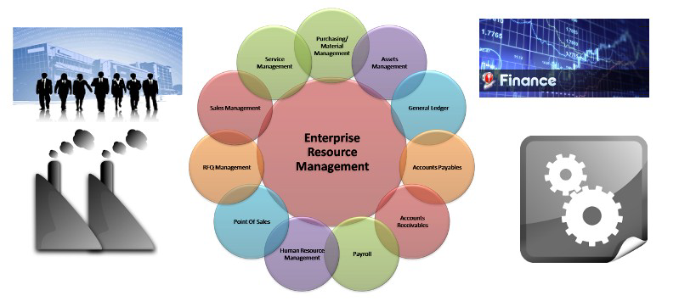
Capella ERP Indonesia versi 3.1.0
Prisma Data Abadi
Member of Prisma Group
Ruko Taman Harapan Baru
Jl. Taman Harapan Baru Utara Blok N no 6
Bekasi 17131 Indonesia

Slide 2
Capella ERP Indonesia
Apa yang dimaksud Capella ?
Capella adalah sebuah aplikasi yang terintegrasi yang dapat mengkorelasikan seluruh departemen di dalam sebuah institusi, baik itu perusahaan, sekolah, toko, bengkel dan lainnya

Slide 3
Capella ERP Indonesia
KEUNTUNGAN
Investasi relatif ringan
Laporan keuangan dan stok dapat dilihat secara realtime
Mengikuti perkembangan common bisnis yang ada di Indonesia
Flexible dalam implementasi, sesuai dengan budget customer
Dapat diterapkan di seluruh jenis perusahaan : kecil, menengah, besar, ukm
Dapat dipakai untuk menghubungkan antara pusat dan cabang

Slide 4
Capella ERP Indonesia
KEUNTUNGAN
Transparansi data, karena menggunakan satu sumber data yang sama
Menggunakan sistem multi currency, multi language, multi platform
Dapat dicustomize dengan mudah, karena didesain secara modular
Menggunakan konsep web based dan common user interface, memudahkan user mempelajari modul yang ada
Bebas jumlah User yang didaftarkan dan jumlah karyawan yang digunakan untuk payroll
Memiliki dashboard todo list, user favourite menu, user inbox

Slide 5
Capella ERP Indonesia
BUSINESS PROCESS REQUEST TO PAYMENT (RTP)
User membuat Form Request (FR)
Purchasing membuat Purchase Order
Dan kirim ke supplier
Gudang membuat Goods Received (GR) untuk pengakuan terima barang
1
3
Tersedia
Supplier memproses permintaan dan mengirimkan material / jasa
Gudang kirim copy dokumen GR ke Accounting
Gudang cek barang
Tidak sesuai
Tidak Tersedia
Gudang cek barang
2
Gudang membuat Purchase Requisition (PR)
sesuai

Slide 6
Capella ERP Indonesia
BUSINESS PROCESS REQUEST TO PAYMENT (RTP)
2
Supplier kirim invoice
Accounting terima dokumen GR dan PO serta invoice dari supplier
Accounting melakukan proses pembayaran sesuai Term of Payment
3
Accounting cek kesesuaian dokumen beserta Term of Payment
Accounting mencatat Invoice from Supplier
Tidak sesuai
sesuai
Accounting melakukan pembayaran melalui Cash / Bank

Slide 7
Capella ERP Indonesia
BUSINESS PROCESS ORDER TO CASH (OTC)
Customer mengirimkan Purchase Order (PO) / Surat Perintah Kerja (SPK)
Proses Request To Payment (RTP)
Accounting membuat dan mengirimkan Invoice ke customer
Tidak Tersedia
Sales membuat Sales Order berdasarkan PO / SPK Customer
Accounting terima pembayaran melalui Cash / Bank
Gudang barang jadi cek barang
Gudang membuat Goods Issue (GI), dan dikirim ke customer. Salinan GI yang ditandatangani diberikan ke akunting
Tersedia

Slide 8
Capella ERP Indonesia
BUSINESS PROCESS PAYROLL
Admin HR melakukan pencatatan Employee, Employee Benefit, Payroll Period
Admin HR melakukan payroll process untuk payroll period yang diinginkan
System akan melakukan proses penggajian, membuat invoice ke accounting untuk pembayaran gaji
Accounting melakukan proses pembayaran berdasarkan invoice yang dikirimkan oleh HR

Slide 9
Capella ERP Indonesia
MODUL YANG TERSEDIA

Slide 10
Capella ERP Indonesia
ACCOUNTING
Accounting Period
Invoice from Supplier
Invoice to Customer & Customer Tax
Cash / Bank Payment
General Journal
Cash / Bank Receipt
Financial Statement

Slide 11
Capella ERP Indonesia
INVENTORY
Storage Location
Form Request
Material Master
Goods Received
Accounting Period
Goods Issue
Material Stock Overview,
Material Stock Detail
Material Detail,
Material Detail History

Slide 12
Capella ERP Indonesia
PROCUREMENT
Storage Location
Material Master
Purchase Order
Accounting Period
Accounting Module

Slide 13
Capella ERP Indonesia
HUMAN RESOURCE
Employee
Schedule
Onleave Transaction
Employee Schedule
Sickness Transaction
Absence
Via Absence Engine (custom)
Overtime Transaction
Payroll

Slide 14
Capella ERP Indonesia
HUMAN RESOURCE - PAYROLL
Employee Benefit
Employee
Payroll Process
Accounting Period
Accounting Module

Slide 15
Capella ERP Indonesia
TERIMA KASIH
Contact Person
Romy Andre,
Director of Prisma Group
Contact Person
Septy Dwi Sulistiowati
Marketing of Prisma Group
Trial v2.7:
http://erp.mozy.co.id
User: yayan, password: demo
Trial v3.1:
http://www.capellaerp.com
User: admin, password: qwerty
Special Price
For Yii Forum Member, Yii PHP Framework Indonesia, PHP Indonesia

